Slide 1

Como instalar o Ubuntu
Yuri Furtado

Slide 2
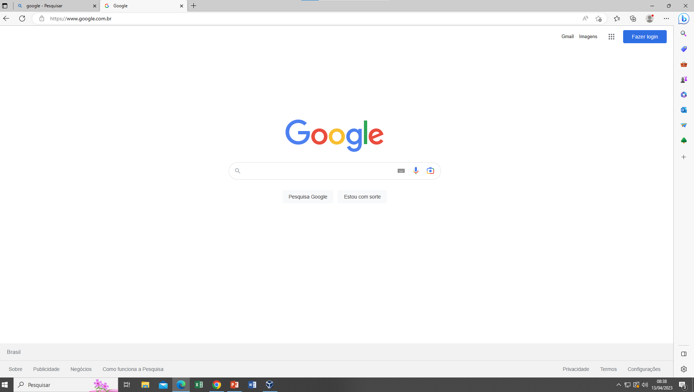
Abra o navegador

Slide 3
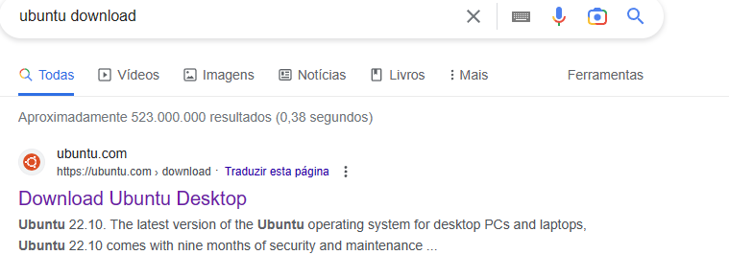
Pesquise O sistema operacional e abra o site

Slide 4
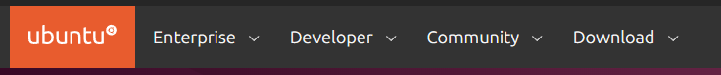
Clique em download

Slide 5
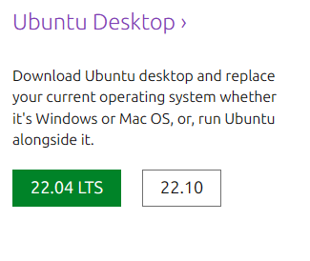
Aperte no Verde e espere baixar

Slide 6
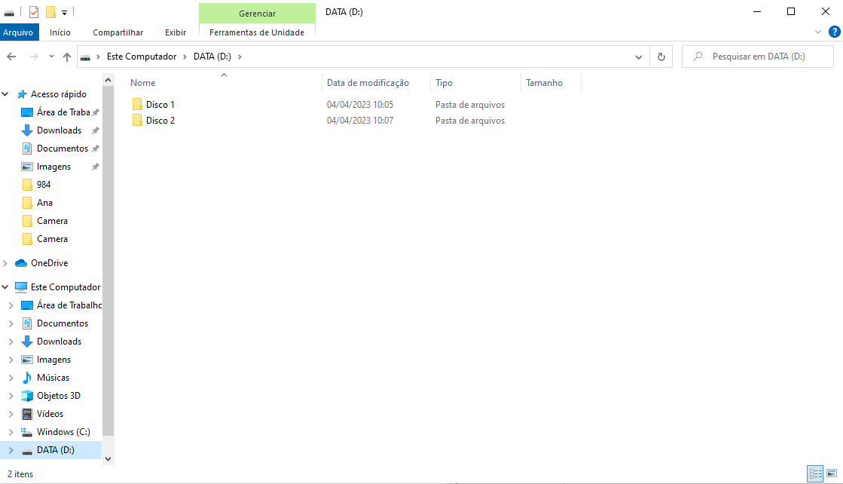
Entrar no explorador de arquivos e clicar na aba “Data(d:)”

Slide 7
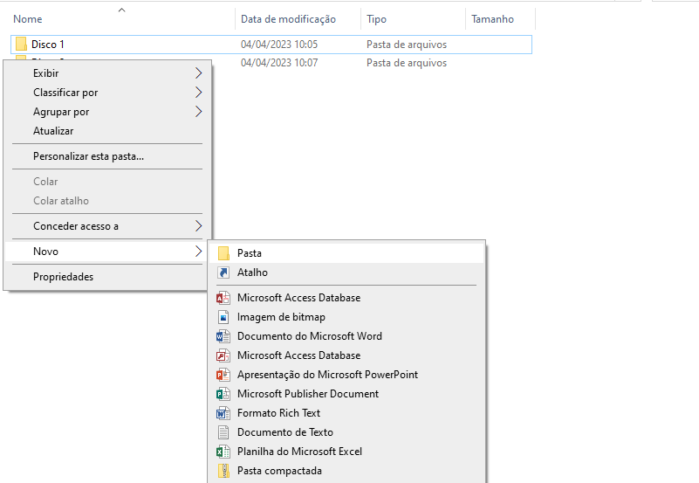
Aperte o botão direito do mouse, va em novo e crie uma pasta com o nome de “disco rígido”

Slide 8
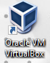
Abra o VirtualBox

Slide 9
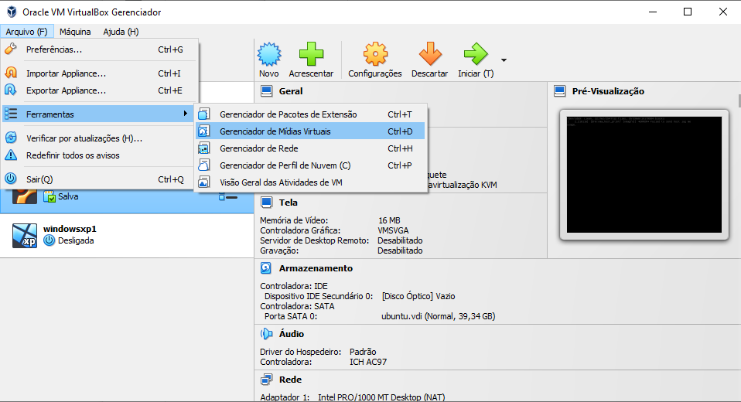
Clique em arquivo e coloque o mouse em cima da palavra ferramenta e abra a segunda opção

Slide 10
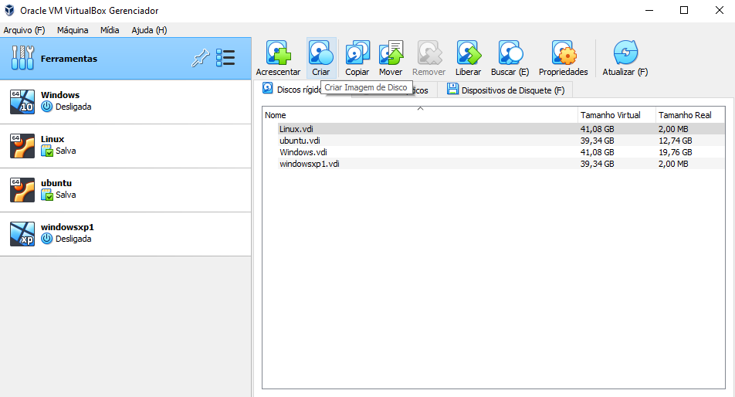
Após ter feito o processo, aperte em “Criar”

Slide 11
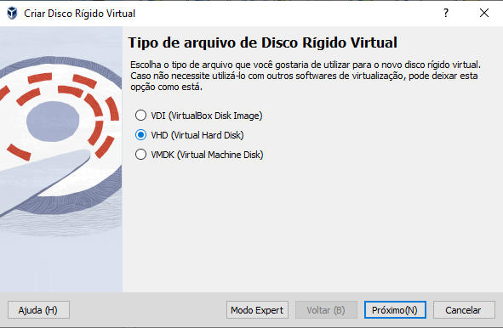
Vá até a segunda opção e aperte em “Próximo”

Slide 12
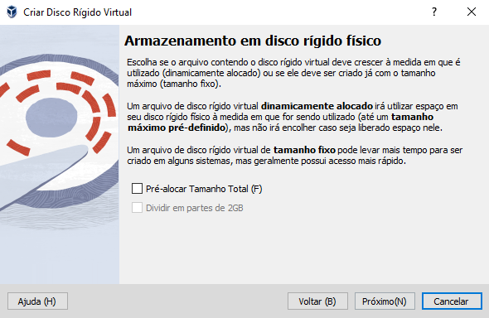
Aperte em próximo

Slide 13
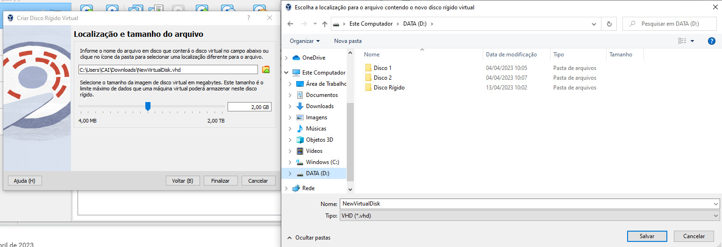
Clique na pasta amarela que tem uma setinha e logo aparecerá o explorador de arquivos e clique em “disco rígido”

Slide 14
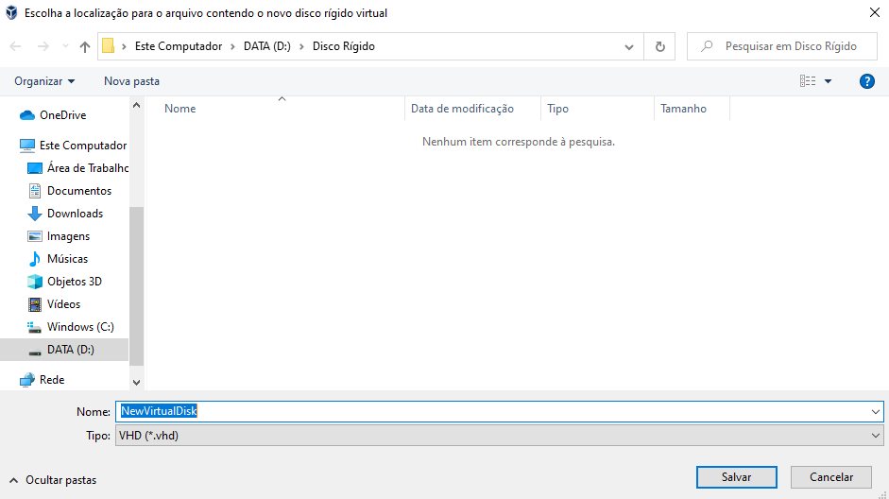
Aperte em “Salvar”

Slide 15
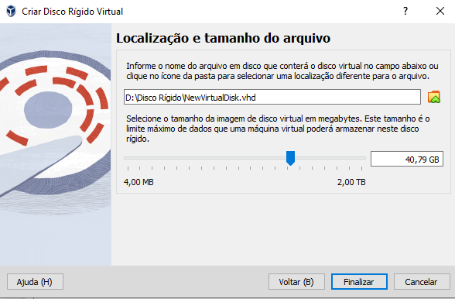
Coloque ate 40,79 GB e finalize

Slide 16
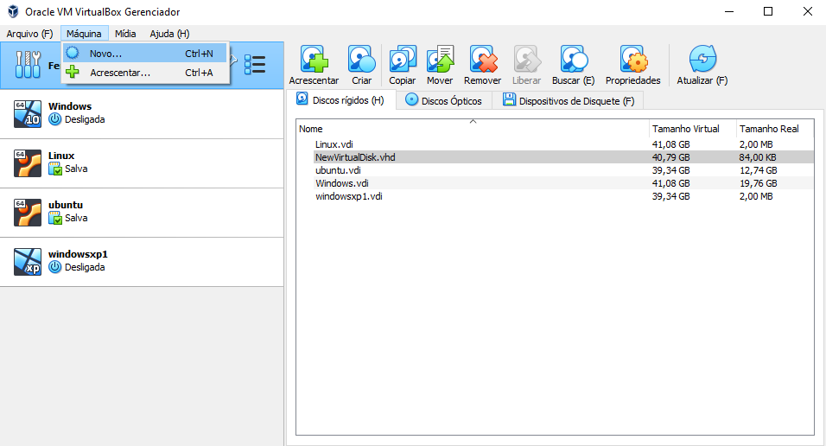
Vá até “Máquina’ e aperte em “Novo”

Slide 17
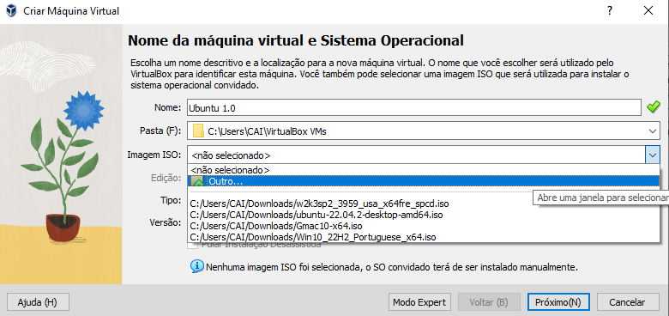
Coloque o nome desejável e na “imagem iso” aperte na setinha ao lado e cique em “outro”

Slide 18
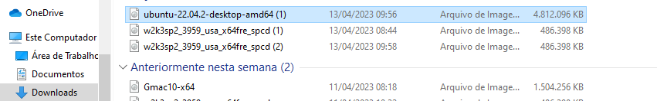
Selecione esta opção e clique em abrir

Slide 19
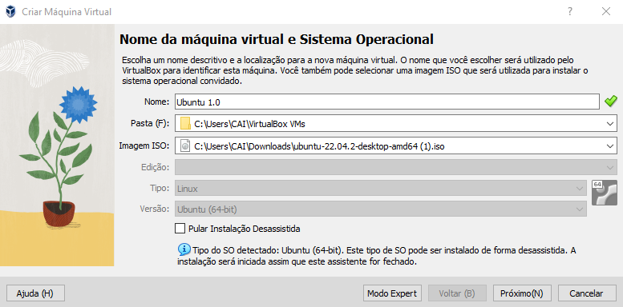
Aperte em próximo

Slide 20
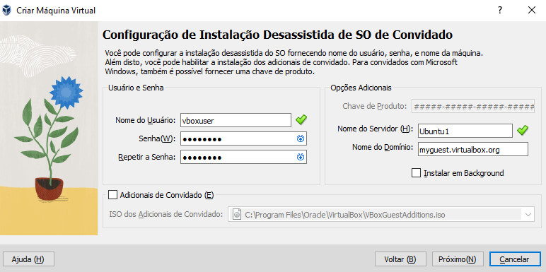
Aperte em próximo

Slide 21
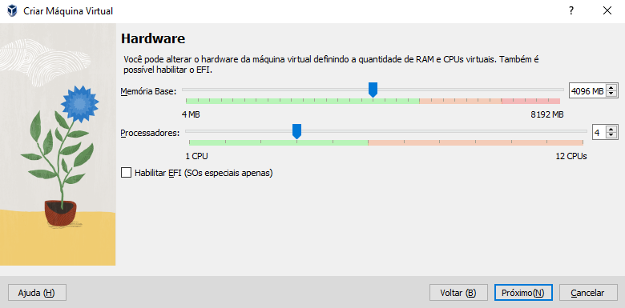
Selecione até onde você deseja até a faixa verde e clique em “próximo”

Slide 22
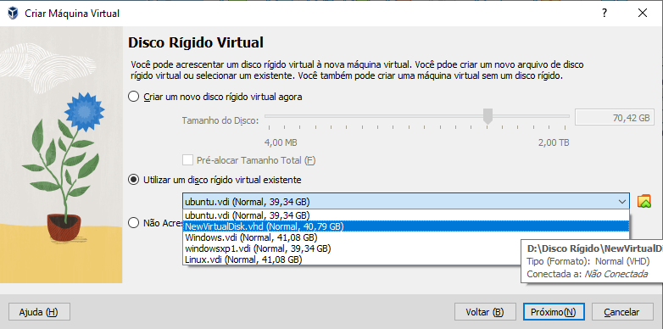
Vá até 70,42 GB e logo após faça o processo da imagem abaixo e clique em próximo

Slide 23
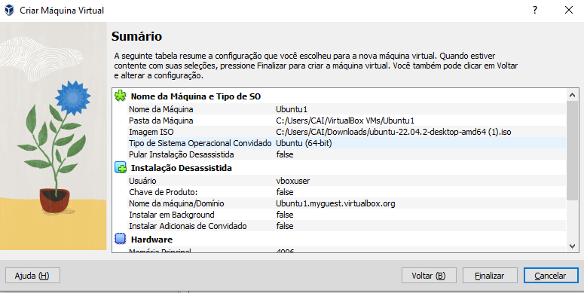
finalize

Slide 24
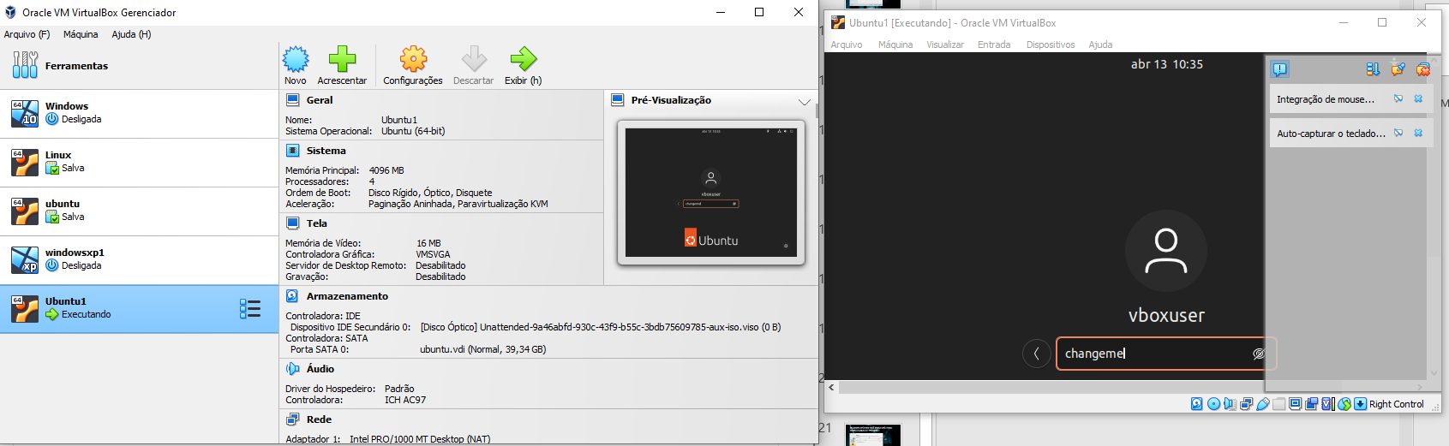
Coloque a senha “changeme” e aproveite

